Slide 1




LỚP VÀ ĐỐI TƯỢNG (tt)

Slide 2
Phương thức thiết lập
Trong hầu hết các thuật giải, để giải quyết một vấn đề →thường phải thực hiện các công việc:
Khởi tạo giá trị cho biến, cấp phát vùng bộ nhớ của biến con trỏ, mở tập tin để truy cập,…
Hoặc khi kết thúc, chúng ta phải thực hiện quá trình ngược lại như: Thu hồi vùng bộ nhớ đã cấp phát, đóng tập tin,…
Notes:
Trong hầu hết các thuật giải, để giải quyết một vấn đề nào đó bằng máy tính, chúng ta thường phải thực hiện các công việc như: Khởi tạo giá trị cho biến, cấp phát vùng bộ nhớ của biến con trỏ, mở tập tin để truy cập,… Hoặc khi kết thúc, chúng ta phải thực hiện quá trình ngược lại như: thu hồi vùng bộ nhớ đã cấp phát, đóng tập tin,…
Trong hầu hết các ngôn ngữ LTHDT có các phương thức để thực hiện công việc này một cách tự động gọi là phương thức thiết lập và phương thức hủy bỏ, nhằm qua đó giảm bớt công sức cũng như những thiếu sót của người lập trình

Slide 3
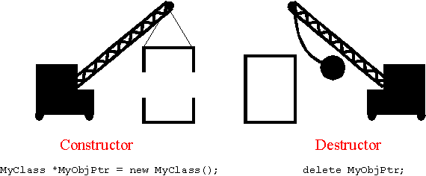
Phương thức thiết lập
Các ngôn ngữ OOP có các phương thức để thực hiện công việc này một cách “tự động” gọi là phương thức thiết lập và phương thức hủy bỏ.
Notes:
Trong hầu hết các thuật giải, để giải quyết một vấn đề nào đó bằng máy tính, chúng ta thường phải thực hiện các công việc như: Khởi tạo giá trị cho biến, cấp phát vùng bộ nhớ của biến con trỏ, mở tập tin để truy cập,… Hoặc khi kết thúc, chúng ta phải thực hiện quá trình ngược lại như: thu hồi vùng bộ nhớ đã cấp phát, đóng tập tin,…
Trong hầu hết các ngôn ngữ LTHDT có các phương thức để thực hiện công việc này một cách tự động gọi là phương thức thiết lập và phương thức hủy bỏ, nhằm qua đó giảm bớt công sức cũng như những thiếu sót của người lập trình

Slide 4
Phương thức thiết lập
Phương thức thiết lập hay còn gọi là constructor, là một loại phương thức đặc biệt dùng để khởi tạo thể hiện của lớp.
Bất kỳ một đối tượng nào được khai báo đều phải sử dụng một hàm thiết lập để khởi tạo các giá trị thành phần của đối tượng.
Hàm thiết lập được khai báo giống như một phương thức với tên phương thức trùng với tên lớp và không có giá trị trả về (kể cả void).
Constructor phải có thuộc tính public

Slide 5
Phương thức thiết lập
Constructor có thể được khai báo chồng như các hàm C++ thông thường khác hay không?
Constructor có thể được khai báo với các tham số có giá trị ngầm định hay không?
Notes:
Constructor có thể được khai báo chồng như các hàm C++ thông thường khác
Constructor có thể được khai báo với các tham số có giá trị ngầm định
Có thể có nhiều hàm thiết lập trong một lớp (chồng hàm)

Slide 6
Ví dụ
class point{
/*Khai báo các thành phần dữ liệu*/
int x, y;
public:
point() { x = 0; y = 0; } /*Hàm thiết lập mặc định*/
point(int ox, int oy) { x = ox; y = oy; }/*Hàm thiết lập*/
void move (int dx, int dy);
void display();
};
point a(5,2);
point b;
point c(3); ?

Slide 7
Ví dụ
class point{
/*Khai báo các thành phần dữ liệu*/
int x, y;
public:
point() { x = 0; y = 0; } /*Hàm thiết lập mặc định*/
point(int ox, int oy = 1){ x = ox; y = oy;}/*Hàm thiết lập*/
void move (int dx, int dy);
void display();
};
point a(5,2);
point b;
point c(3);

Slide 8
Phương thức thiết lập mặc định
Constructor mặc định (default constructor) là constructor được gọi khi thể hiện được khai báo mà không có đối số nào được cung cấp
MyClass x;
MyClass* p = new MyClass;
Ngược lại, nếu tham số được cung cấp tại khai báo thể hiện, trình biên dịch sẽ gọi constructor khác (overload)
MyClass x(5);
MyClass* p = new MyClass(5);

Slide 9
Phương thức thiết lập mặc định
Đối với constructor mặc định, nếu ta không cung cấp bất kỳ constructor nào, C++ sẽ tự sinh constructor mặc định là một phương thức rỗng.
Tuy nhiên, nếu ta không định nghĩa constructor mặc định nhưng lại có các constructor khác, trình biên dịch sẽ báo lỗi không tìm thấy constructor mặc định nếu ta không cung cấp tham số khi tạo thể hiện.

Slide 10
Ví dụ
class point{
/*Khai báo các thành phần dữ liệu*/
int x, y;
public:
point(int ox, int oy = 1){ x = ox; y = oy;}
void move (int dx, int dy);
void display();
};
point a(5,2);
point b;
point c(3);

Slide 11
Phương thức thiết lập sao chép
Chúng ta có thể tạo đối tượng mới giống đối tượng cũ một số đặc điểm, không phải hoàn toàn như phép gán bình thường, hình thức “giống nhau” được định nghĩa theo quan niệm của người lập trình. Để làm được vấn đề này, trong các ngôn ngữ OOP cho phép ta xây dựng phương thức thiết lập sao chép.
Đây là phương thức thiết lập có tham số là tham chiếu đến đối tượng thuộc chính lớp này.
Notes:
Trong quá trình lập trình, chúng ta hoàn toàn có thể gán một đối tượng cho một đối tượng khác thuộc cùng lớp, khi đó 2 đối tượng sẽ hoàn toàn giống nhau về giá trị (tất cả các byte).

Slide 12
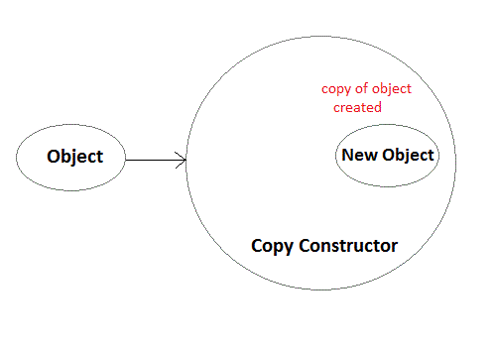
Phương thức thiết lập sao chép
Trong phương thức thiết lập sao chép có thể ta chỉ sử dụng một số thành phần nào đó của đối tượng ta tham chiếu →“gần giống nhau”
Notes:
Trong quá trình lập trình, chúng ta hoàn toàn có thể gán một đối tượng cho một đối tượng khác thuộc cùng lớp, khi đó 2 đối tượng sẽ hoàn toàn giống nhau về giá trị (tất cả các byte).
Chúng ta cũng có thể tạo đối tượng mới giống đối tượng cũ một số đặc điểm, không phải hoàn toàn như phép gán bình thường, hình thức “giống nhau” được định nghĩa theo quan niệm của người lập trình. Để làm được vấn đề này, trong các ngôn ngữ LTHDT cho phép ta xây dựng phương thức thiết lập sao chép.
Đây là phương thức thiết lập có tham số là tham chiếu đến đối tượng thuộc chính lớp này.
Trong phương thức thiết lập sao chép có thể ta chỉ sử dụng một số thành phần nào đó của đối tượng ta tham chiếu → “gần giống nhau”

Slide 14

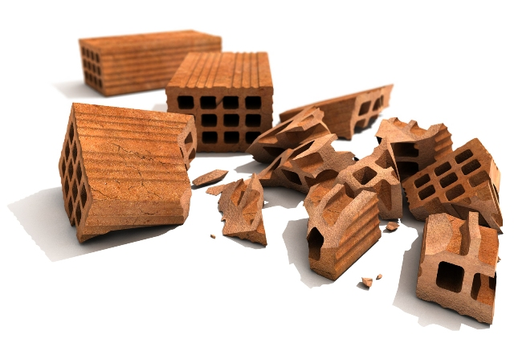
Phương thức hủy bỏ
Phương thức hủy bỏ hay còn gọi là destructor, được gọi ngay trước khi một đối tượng bị thu hồi.
Destructor thường được dùng để thực hiện việc dọn dẹp cần thiết trước khi một đối tượng bị hủy.
Notes:
Tương tự như phương thức constructor – được gọi khi một đối tượng được tạo. Destructor – được gọi ngay trước khi một đối tượng bị thu
hồi.
Destructor không có giá trị trả về.

Slide 15
Phương thức hủy bỏ
Một lớp chỉ có duy nhất một Destructor
Cú pháp:
Phương thức Destructor có tên trùng tên với tên lớp và có dấu ~ đặt trước
Không có giá trị trả về
Được tự động gọi thực hiện khi đối tượng hết phạm vi sử dụng.
Destructor phải có thuộc tính public
Notes:
Tương tự như phương thức constructor – được gọi khi một đối tượng được tạo. Destructor – được gọi ngay trước khi một đối tượng bị thu
hồi.
Destructor không có giá trị trả về.

Slide 16
Ví dụ
class vector{
int n; //số chiều
float *v; //vùng nhớ tọa độ
public:
vector(); //Hàm thiết lập không tham số
vector(int size); //Hàm thiết lập một tham số
vector(int size, float *a);
~vector(); //Hàm hủy bỏ, luôn luôn không có tham số
void display();
};

Slide 17
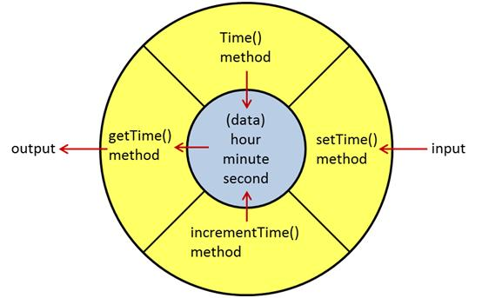
Thao tác với dữ liệu private
Khi muốn truy xuất dữ liệu private từ các đối tượng thì phải làm thế nào?
Khi muốn cập nhật dữ liệu private từ các đối tượng thì phải làm thế nào?
Notes:
Các phương thức truy vấn (query method) là các phương thức dùng để hỏi về giá trị của các thành viên dữ liệu của một đối tượng
Khi muốn truy xuất dữ liệu private từ các đối tượng thì phải làm thế nào?

Slide 18
Phương thức Truy vấn
Có nhiều loại câu hỏi truy vấn có thể:
Truy vấn đơn giản (“giá trị của x là bao nhiêu?”)
Truy vấn điều kiện (“thành viên x có > 10 không?”)
Truy vấn dẫn xuất (“tổng giá trị của các thành viên x và y là bao nhiêu?”)
Đặc điểm quan trọng của phương thức truy vấn là nó không nên thay đổi trạng thái hiện tại của đối tượng
Notes:
Các phương thức truy vấn (query method) là các phương thức dùng để hỏi về giá trị của các thành viên dữ liệu của một đối tượng
Khi muốn truy xuất dữ liệu private từ các đối tượng thì phải làm thế nào?

Slide 19
Phương thức Truy vấn
Đối với các truy vấn đơn giản, quy ước đặt tên phương thức như sau: Tiền tố “get”, tiếp theo là tên của thành viên cần truy vấn
int getX();
int getSize();
Các loại truy vấn khác nên có tên có tính mô tả
Truy vấn điều kiện nên có tiền tố “is”

Slide 20
Phương thức Cập nhật
Thường để thay đổi trạng thái của đối tượng bằng cách sửa đổi một hoặc nhiều thành viên dữ liệu của đối tượng đó.
Dạng đơn giản nhất là gán một giá trị nào đó cho một thành viên dữ liệu.
Đối với dạng cập nhật đơn giản, quy ước đặt tên như sau: Dùng tiền tố “set” kèm theo tên thành viên cần sửa
int setX(int);
Notes:
Ngược lại với truy vấn, các phương thức cập nhật thường thay đổi trạng thái của đối tượng bằng cách sửa đổi một hoặc nhiều thành viên dữ liệu của đối tượng đó.
Dạng đơn giản nhất của các phương thức cập nhật là gán một giá trị nào đó cho một thành viên dữ liệu.

Slide 21
Truy vấn và Cập nhật
Nếu phương thức get/set chỉ có nhiệm vụ cho ta đọc/ghi giá trị cho các thành viên dữ liệu →Quy định các thành viên private để được ích lợi gì?
Ngoài việc bảo vệ các nguyên tắc đóng gói, ta cần kiểm tra xem giá trị mới cho thành viên dữ liệu có hợp lệ hay không.
Sử dụng phương thức truy vấn cho phép ta thực hiện việc kiểm tra trước khi thực sự thay đổi giá trị của thành viên.
Chỉ cho phép các dữ liệu có thể truy vấn hay thay đổi mới được truy cập đến.

Slide 22
Ví dụ
int Student::setGPA (double newGPA){
if ((newGPA >= 0.0) && (newGPA <= 4.0)){
this->gpa = newGPA;
return 0; // Return 0 to indicate success
}
else
{
return -1; // Return -1 to indicate failure
}
}

Slide 23
Thành viên tĩnh – static member
Trong C, static xuất hiện trước dữ liệu được khai báo trong một hàm nào đó thì giá trị của dữ liệu đó vẫn được lưu lại như một biến toàn cục.
Trong C++, nếu static xuất hiện trước một dữ liệu hoặc một phương thức của lớp thì giá trị của nó vẫn được lưu lại và có ý nghĩa cho đối tượng khác của cùng lớp này.
Các thành viên static có thể là public, private hoặc protected.

Slide 24
Thành viên tĩnh – static member
Đối với class, static dùng để khai báo thành viên dữ liệu dùng chung cho mọi thể hiện của lớp:
Một bản duy nhất tồn tại trong suốt quá trình chạy của chương trình.
Dùng chung cho tất cả các thể hiện của lớp.
Bất kể lớp đó có bao nhiêu thể hiện.

Slide 25
Ví dụ
class Rectangle
{
private:
int width;
int length;
static int count;
public:
void set(int w, int l);
int area();
}
Rectangle r1;
Rectangle r2;
Rectangle r3;
count
r1
r2
width
length
width
length
width
length
r3

Slide 26
Ví dụ
Đếm số đối tượng MyClass:
class MyClass{
public:
MyClass();
~MyClass();
void printCount();
private:
static int count;
};

Slide 27
Ví dụ
int MyClass::count = 0;
MyClass::MyClass(){
this → count++;
}
MyClass::~MyClass(){
this → count--;
}
void MyClass::printCount(){
cout << “There are currently ” << this → count << “ instance(s) of MyClass.\n”;
}
Notes:
Phải khởi gán giá trị cho thành phần static trong file định nghĩa lớp (file .cpp)

Slide 28
Ví dụ
void main()
{
MyClass* x = new MyClass;
x → printCount();
MyClass* y = new MyClass;
x → printCount();
y → printCount();
delete x;
y → printCount();
}

Slide 29
Thành viên tĩnh – static member
Phương thức static?
Đối với các phương thức static, ngoài ý nghĩa tương tự với dữ liệu, còn có sự khác biệt cơ bản đó là việc cho phép truy cập đến các phương thức static khi chưa khai báo đối tượng (thông qua tên lớp)
Notes:
Phương thức tĩnh hoạt động ít nhiều giống như phương thức toàn cục, ta truy cập phương thức này mà không cần phải tạo bất cứ thể hiện hay đối tượng của lớp chứa phương thức toàn cục. Tuy nhiên, lợi ích của phương thức tĩnh vượt xa phương thức toàn cục vì phương thức tĩnh được bao bọc trong phạm vi của một lớp nơi nó được định nghĩa, do vậy ta sẽ không gặp tình trạng lộn xộn giữa các phương thức trùng tên do chúng được đặt trong namespace.

Slide 30
Thành viên tĩnh – static member
Các thành viên lớp tĩnh public có thể được truy cập thông qua bất kỳ đối tượng nào của lớp đó, hoặc chúng có thể được truy cập thông qua tên lớp sử dụng toán tử định phạm vi.
Các thành viên lớp tĩnh private và protected phải được truy cập thông qua các hàm thành viên public của lớp hoặc thông qua các friend của lớp.
Các thành viên lớp tĩnh tồn tại ngay cả khi đối tượng của lớp đó không tồn tại.

Slide 31
Thành viên tĩnh – static member
Để truy cập một thành viên lớp tĩnh public khi các đối tượng của lớp không tồn tại, đơn giản thêm vào đầu tên lớp và toán tử định phạm vi cho thành viên dữ liệu.
Để truy cập một thành viên lớp tĩnh private hoặc protected khi các đối tượng của lớp không tồn tại, một hàm thành viên public phải được cung cấp và hàm phải được gọi bởi thêm vào đầu tên của nó với tên lớp và toán tử định phạm vi.
Notes:
class HinhTron
{
double r;
static double PI;
public:
HinhTron(void);
double Area();
static double getPI();
~HinhTron(void);
};
void main()
{
cout<<"PI = "<<HinhTron::getPI()<<endl;
HinhTron h1, h2;
cout<<"h1.PI = "<<h1.getPI()<<endl;
cout<<"h2.PI = "<<h1.getPI()<<endl;
}

Slide 32
Ví dụ về đối tượng toàn cục
Xét đoạn chương trình sau:
#include <iostream.h>
void main(){
cout << "Hello, world.\n";
}
Hãy sửa lại đoạn chương trình trên để có kết xuất:
Entering a C++ program saying...
Hello, world.
And then exitting…
Yêu cầu không thay đổi hàm main() dưới bất kỳ hình thức nào.

Slide 33
Ví dụ về đối tượng toàn cục
#include <iostream.h>
class Dummy{
public:
Dummy(){cout << "Entering a C++ program saying...\n";}
~Dummy(){cout << "And then exitting...";}
};
Dummy A;
void main(){
cout << "Hello, world.\n";
}

Slide 34
Bài tập
Viết chương trình cho phép nhập, xuất, khởi tạo 1 học sinh. Thông tin cần quan tâm về 1 học sinh: Mã học sinh (8 ký tự), họ tên học sinh (30 ký tự), điểm toán (int), điểm văn (int).
Danh từ: Học sinh → cấu trúc HS
Động từ:
Nhập một hs → Hàm Nhap()
Xuất một hs → Hàm Xuat();

Slide 35
Xây dựng lớp biểu diễn khái niệm số phức với hai thành phần dữ liệu thực, ảo và các hàm thành phần xuất, nhập, định giá trũ cho số phức, cộng, trừ, nhân, chia hai số phức.
Viết chương trình cho phép nhập vào hai số phức, in ra kết quả các phép toán cộng, trừ, nhân, chia hai số phức kể trên.

Slide 36
Thiết lập lớp biểu diễn khái niệm điểm trong mặt phẳng với hai thành phần dữ liệu hoành độ và tung độ. Viết các phương thức thiết lập, các hàm thành phần cho phép thay đổi nội dung của điểm, lấy hoành độ, tung độ, tịnh tiến, nhập, xuất một điểm, hàm vẽ điểm trong chế độ đồ họa

Slide 37
Viết định nghĩa lớp TamGiac để biểu diễn khái niệm tam giác trong mặt phẳng với các phương thức thiết lập, huỷ bỏ (nếu có). Các hàm thành phần nhập, xuất, tịnh tiến, quay, phóng to, thu nhỏ và ve tam giác.
Viết định nghĩa lớp DaGiac để biểu dien khái niệm đa giác trong mặt phẳng với các hàm thành phần tương tự như lớp TamGiac.
Viết định nghĩa lớp biểu diễn khái niệm thời gian với các thành phần dữ liệu giờ, phút, giây với các thao tác thích hợp.

Slide 38
Q & A

